Slide 1



Tratamiento de la señal ECG
Ing. Julissa Venancio Huerta

Slide 2

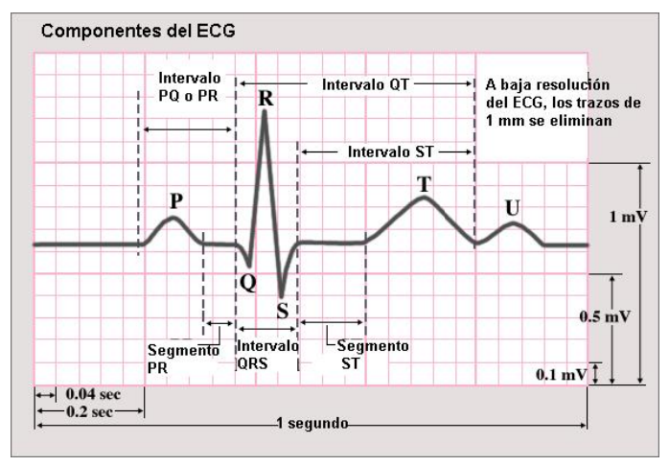
Electrocardiograma (ECG)
El electrocardiograma (ECG) es una señal que registra la actividad eléctrica del corazón.
Su adquisición se suele hacer de forma digital o mediante un papel milimitrado de dimensión 1 mm x 1 mm, con líneas gruesas de 5 mm (cada mm representa la amplitud de las ondas ECG medidas en mV; 10 mm =1 mV)

Slide 3
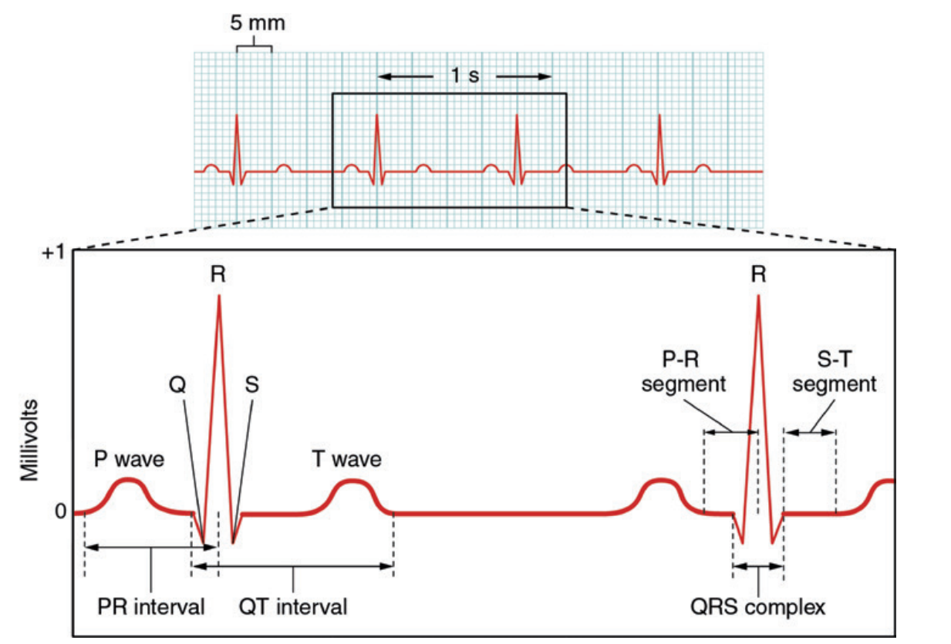
Electrocardiograma (ECG)
Onda P: La despolarización de las aurículas antes de la contracción provoca una pequeña deflexión de bajo voltaje, seguida con un retraso.
Complejo QRS: La despolarización de los ventrículos antes de la contracción provoca una gran deflexión de voltaje. Es la sección con mayor amplitud de ECG.
Onda T: Repolarización ventricular, es la última sección y más complicada de visualizar.

Slide 4
Nomenclaturas de las ondas
Onda P: Suele tener una duración menor de 120 mseg (< 3 cuadrados) y una
amplitud inferior a 0.25 mV (2.5 mm equivalente a 2 1/2 cuadrados). Fuera de estos límites suele denominarse hipertrofia auricular.
Complejo QRS: Compuesto por tres ondas trifásicas: dos ondas negativas Q y S y una onda positiva R. La duración del complejo QRS va entre 60 a 120 mseg. Los parámetros como duración, amplitud y morfología son útiles para el diagnóstico de arritmias cardiacas, anormalidades de la conducción, hipertrofia ventricular, infarto agudo de miocardio, desequilibrio electrolíticos y entre otros.
Onda Q: Suele ser 1/3 mayor que la onda R o mayores que 0.4 mseg en duración.
Onda T: Representa la repolarización ventricular, suele tener una duración de 160 mseg y ser uniforme.

Slide 5

Tratamiento de una señal ECG
Ingresar:
https://github.com/pluxbiosignals/biosignalsnotebooks

Slide 6
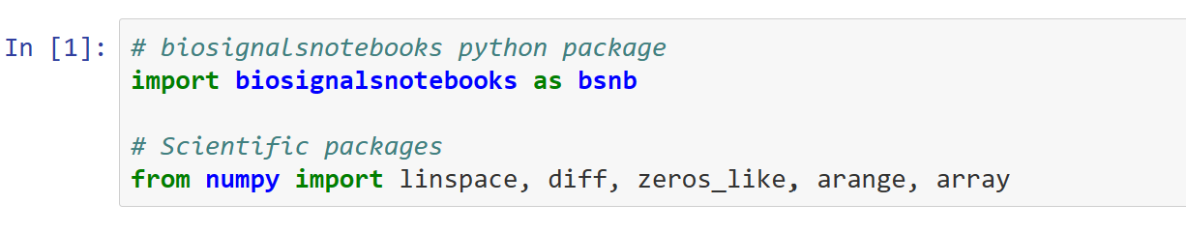
Tratamiento de una señal ECG
Para la detección de eventos como picos:
http://notebooks.pluxbiosignals.com/notebooks/Categories/Detect/r_peaks_rev.html
Para el análisis de parámetros de variabilidad de la frecuencia cardiaca:
http://notebooks.pluxbiosignals.com/notebooks/Categories/Extract/hrv_parameters_rev.html

Slide 7
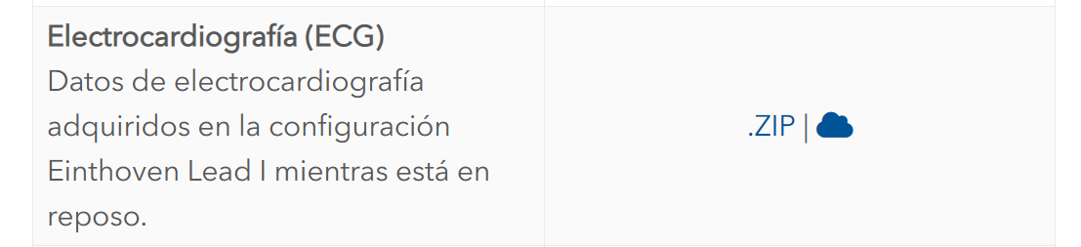
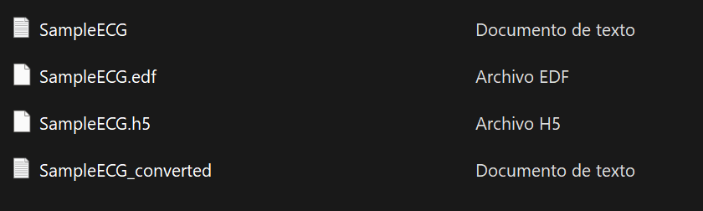
Señal ECG digital
Se pueden sacar las señales de este repositorio:
https://support.pluxbiosignals.com/knowledge-base/biosignalsplux-sensor-sample-signals-samples/

Slide 8
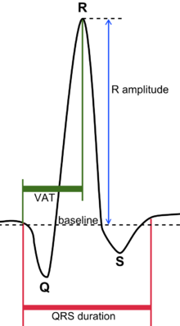
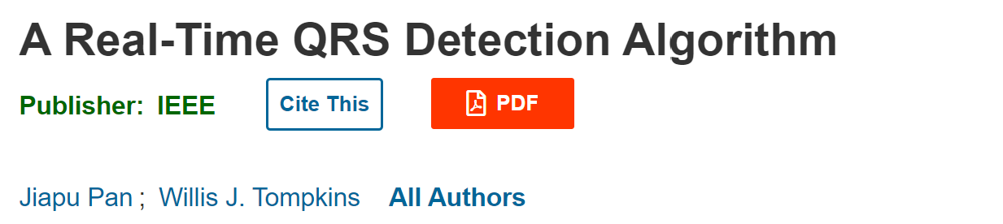
Pasos para el tratamiento de la señal
Adquisición de la señal
Preprocesamiento
Extracción de características
Cuantificación

Slide 9
Algoritmo de detección QRS
Resumen:
“Hemos desarrollado un algoritmo en tiempo real para la detección de los complejos QRS de las señales de ECG. Reconoce de manera confiable los complejos QRS basados en análisis digitales de pendiente, amplitud y ancho. Un filtro digital especial de paso de banda reduce las falsas detecciones causadas por los diversos tipos de interferencia presentes en las señales de ECG. Este filtrado permite el uso de umbrales bajos, lo que aumenta la sensibilidad de detección. El algoritmo ajusta automáticamente los umbrales y parámetros periódicamente para adaptarse a los cambios de ECG como la morfología QRS y la frecuencia cardíaca. Para la base de datos estándar de arritmia MIT / BIH de 24 h, este algoritmo detecta correctamente el 99.3 por ciento de los complejos QRS. Se desea obtener el complejo QRS”
Librerías que utilizaremos:
Numpy
Scipy
Matplotlib
Pandas
Enlace: https://ieeexplore.ieee.org/document/4122029

Slide 10
Pasos a seguir:
Se lee el DataSet
Se analiza el ECG en frecuencia (se detecta los ruidos en 50 Hz y 150 Hz)
Se reducen los ruidos con filtro Notch
Se filtra la señal con un filtro pasa banda
Se filtra la señal con un filtro pasa alto
Se realiza el filtrado derivativo
Se eleva al cuadrado la señal
Se emplea el operador Moving Window Integration
Se marcan los picos
Se realiza el análisis de Threshold: se halla el umbral del pico R y ruidos
Se obtienen los complejos QRS en la señal ECG inicial
Revisar el archivo .ipynb adjunto

